Slide 1
? Mania Workshop !
자동화 공학과 2학년
김형준

Slide 2
목 차
Rc카 소개
Rc카 종류/특징
점핑 스모
점핑 스모 특징
점핑 스모 보안점
참고 사이트

Slide 3
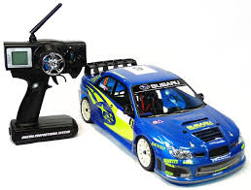
Rc카 소개
- Rc 모델 중에 인기 있는 모델로써 남녀노소 쉽게 무선으로 조종 할 수 있는 모형.

Slide 4
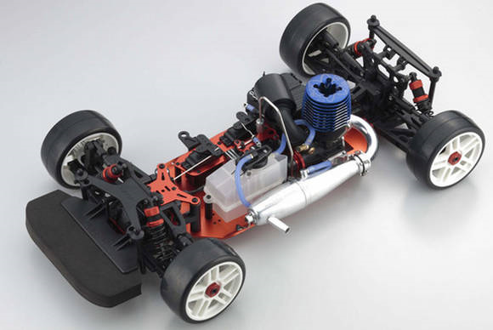
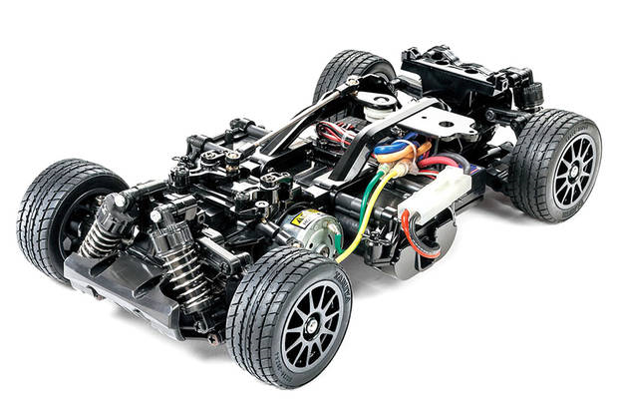
Rc카 종류
엔진 Rc카(GP)
전동 Rc카(EP)

Slide 5
Rc카 특징
엔진 Rc카(GP) | 전동 Rc카(EP)
엔진과 기름으로 작동 | 모터와 베터리로 작동
가격이 비싸다 | 가격이 저렴
EP보다 다루기 어려움 | GP보다 다루기 쉬움
EP보다 소음이 크다 | GP보다 소음이 적음
EP보다 더 오래 주행가능 | 종류가 다양함
연료를 충전해야함 | 베터리를 충전해야함

Slide 6
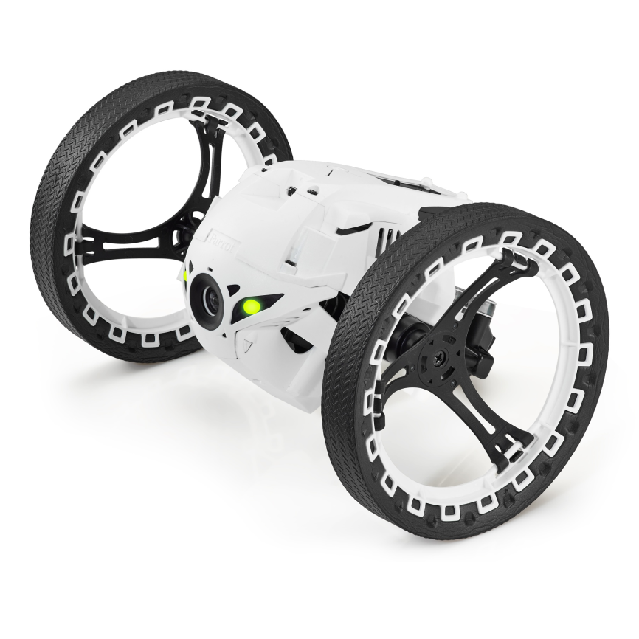

점핑 스모
- 기존 Rc카와 다른 이륜구동으로 점프가 가능한 Rc카

Slide 7
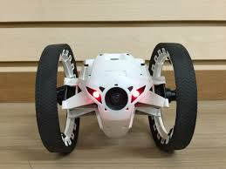
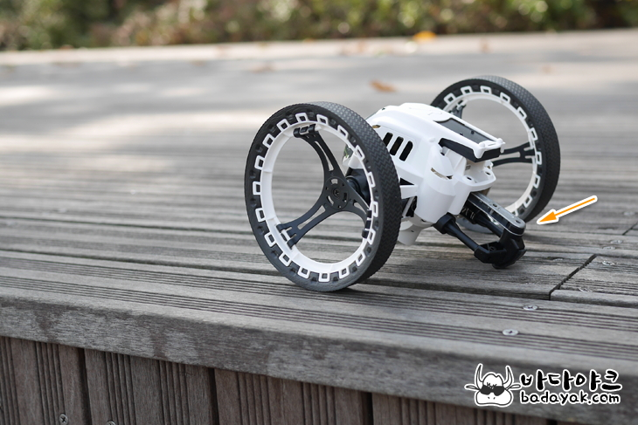
점핑 스모 특징
정면 카메라 장착하여
폰으로 영상 전송
- 후면부에 스프링 장치를 장착하여 점프 가능

Slide 8
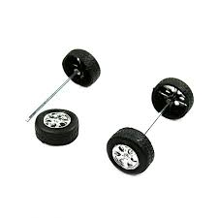
점핑 스모 보안점
단점
- 스프링 장치 부분의 고무 마 킹 마모로 주기적 교체
보안점
- 스프링 장치 부분의 고무 마킹 대신 작은 보조 바퀴 장착

Slide 9
참고 사이트
용산알씨 www.buyrc.co.kr/
나무위키 https://namu.wiki/w/무선모형

Slide 10
감사합니다.

